Slide 1
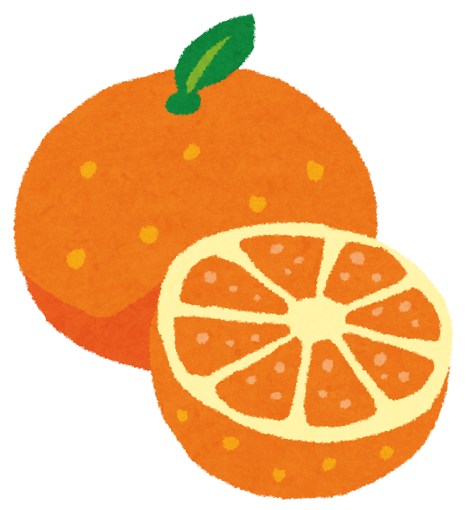
제주 학회

Slide 2
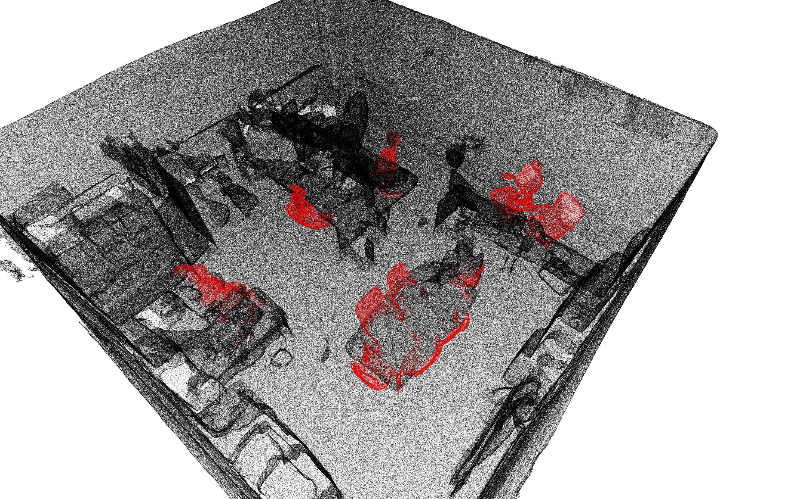
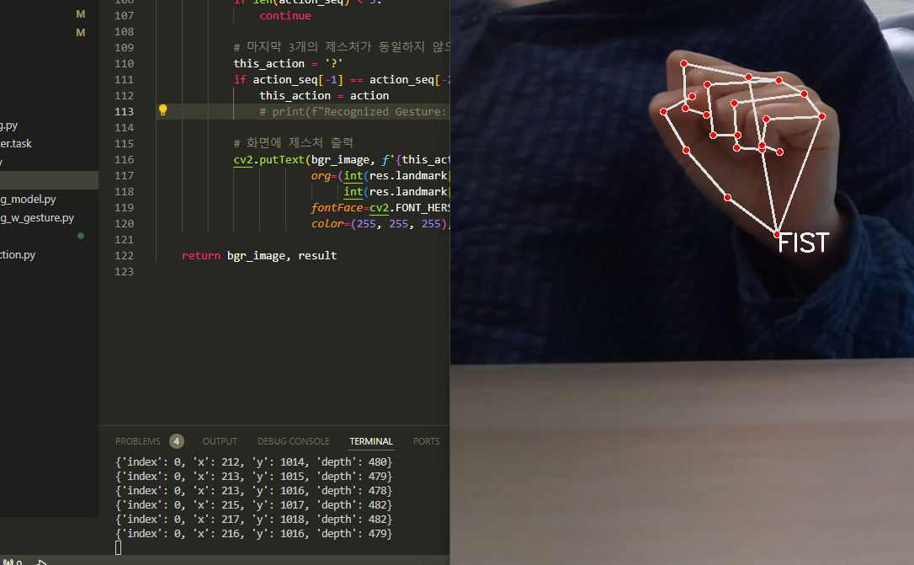
이전 시간…
개척학기제로 진행하던 프로젝트를 제주학회에 내려고 했으나…

Slide 3
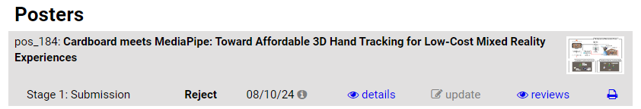
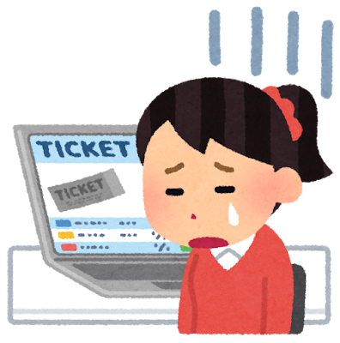
이전 시간…
Siggraph asia에 투고했던 poster가 reject 되어서… 이걸 하기로…
Notes:
리젝 이슈

Slide 4
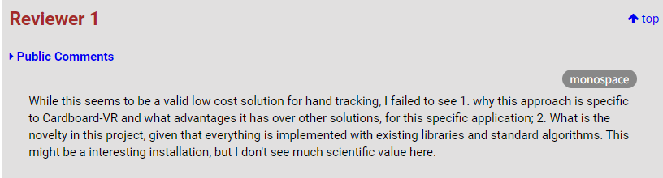
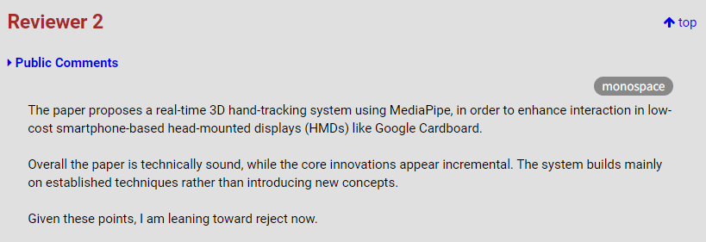
왜 리젝 되었던 가…
<공통된 의견>
기술적으로 견고하나
기존 알고리즘과 라이브러리에
크게 의존하기 때문에
새로운 개념의 도입으로 볼 수 없다.
=> 왜 이 개념이 필요한 지에 대한 정당성에 대한 어필이 부족했던 게 아닌가…
Notes:
리젝 이슈

Slide 5
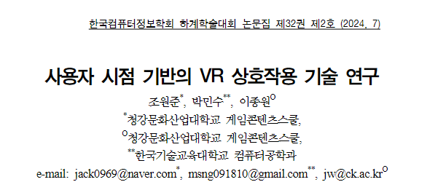
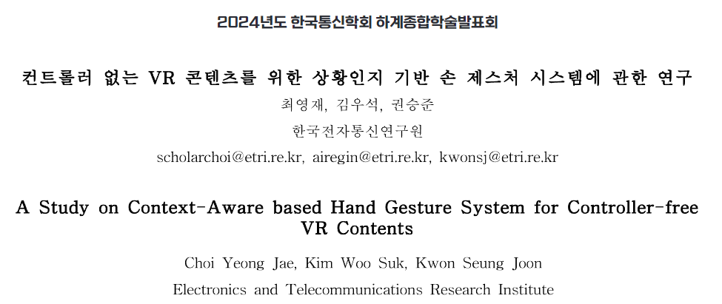
관련 국내 논문
2024.06

Slide 6
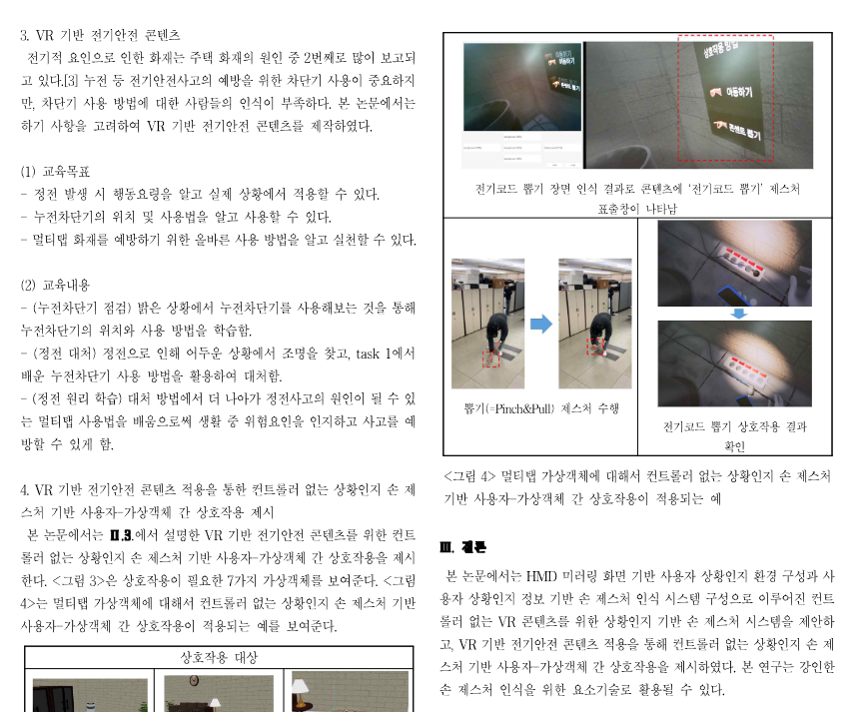
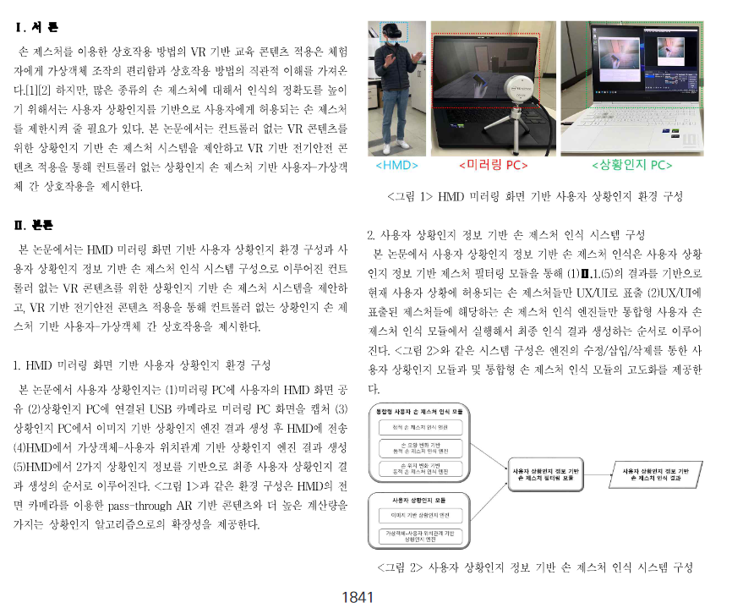
관련 국내 논문
2024.06
시스템 설명
관련 콘텐츠

Slide 7
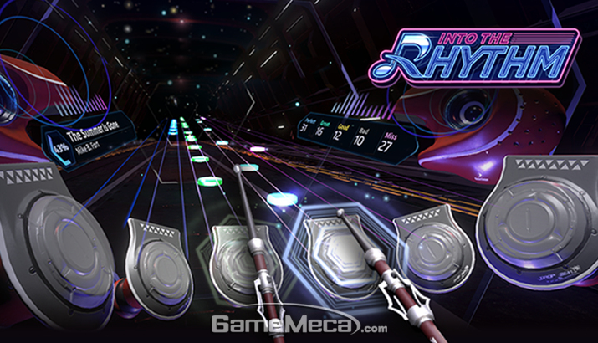
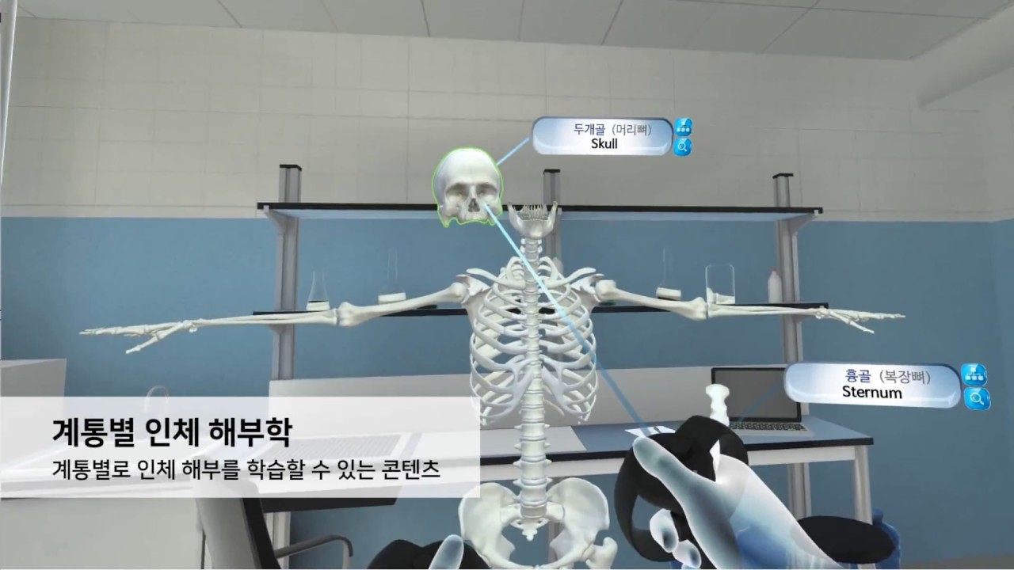
관련 콘텐츠
리듬 게임
교육용 콘텐츠

Slide 8

개척학기제 프로젝트는 어떡하지?
Hand pose 관련 프로젝트임은 비슷한데

Slide 9
개척학기제

Slide 10
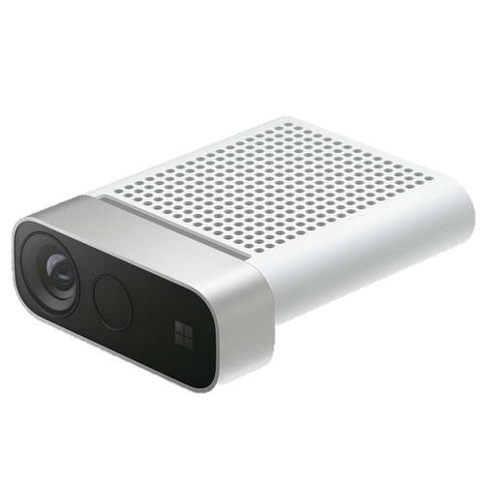
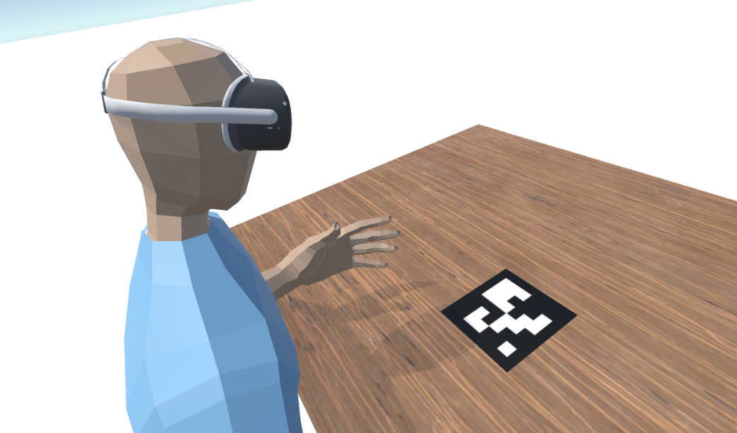
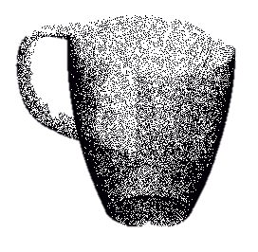
설명
Azure kinect
손의 2D 이미지와 손목의 depth를 구함
-> mediapipe를 통해 손 관절 구함
3D Point Cloud
Point cloud를 띄우기 위한 마커
가상의 공간에 Point Cloud를 띄운 후 손으로 상호작용하자

Slide 11
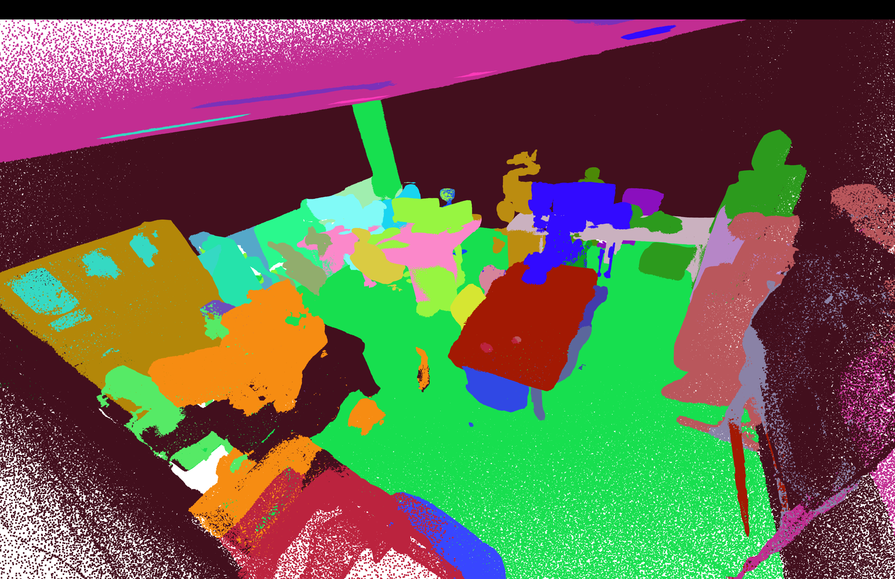
현 진행 상황
Point Cloud의 경우
이민재 담당
polycam을 통해 702 연구실
point cloud 맵을 딴 뒤
각각의 개체를 segmentation
하는데 성공함

Slide 12
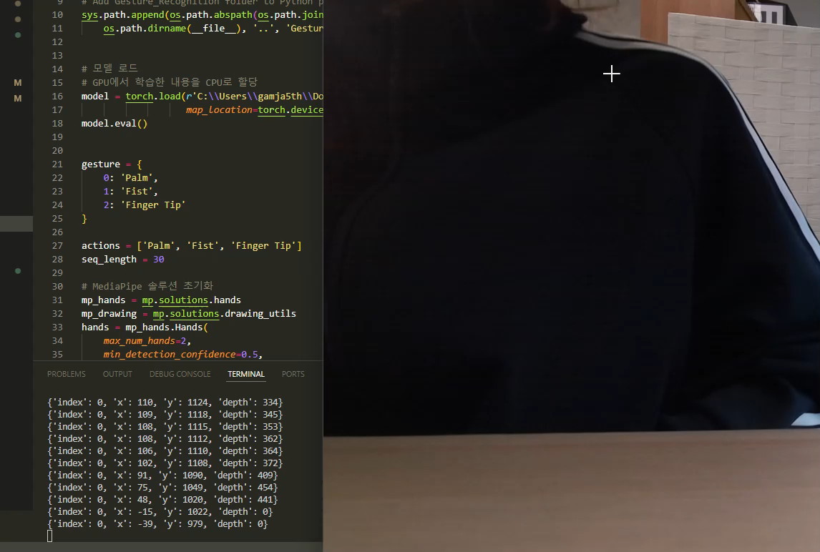
현 진행 상황
Hand Pose의 경우
연수민 담당
Point cloud와의 상호작용 방식
손을 폈다 주먹을 쥐었을 때 근처에 한 객체 Point cloud의 중심점이 있다면 해당 객체를 선택한다.
Notes:
원래는
제스처를 손바닥, 주먹으로 나눠서 함

Slide 13
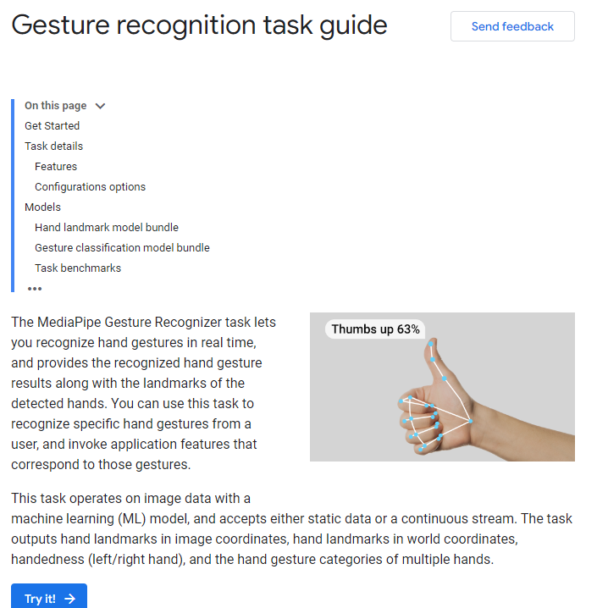
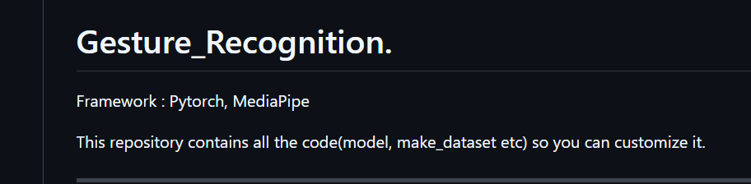
현 진행 상황
Hand Pose의 경우
연수민 담당
Google 제공 기존 Gesture recognition 모델을 먼저 사용했으나
다양한 각도에서의 인식이 잘 되지 않았고, 손바닥, 주먹의 인식만 필요했기에
Pytorch를 사용해 만든 모델을 github에서 받아 재학습해 사용함.
Notes:
원래는
제스처를 손바닥, 주먹으로 나눠서 함

Slide 14
이전의 프로젝트랑 엮어서…?
손가락의 관절을 다 사용하는 것이 아닌, 단순히 물체를 집고 사용만 하는 목적이라면
모든 관절에 충돌 설정을 넣지 않고 제스처 인식으로 잡기등의 기능을 활성화 시킨다면
기존의 충돌이 잘 안되는 문제를 해결할 수 있을 지도?
해골을 한바퀴 빙 돌려본다 등의…
그러면 상호작용 방식에 변화로
그에 맞는 콘텐츠를 만들어야 하고
유니티에서 파이썬을
사용해야 할 수도 있다.
Notes:
원래는
제스처를 손바닥, 주먹으로 나눠서 함

Slide 15
결론
Siggraph asia에 냈던 프로젝트를 일단 제주학회에 낸다.
Notes:
원래는
제스처를 손바닥, 주먹으로 나눠서 함

Slide 16
향후…
그 이후 콘텐츠 등을 붙여서 KCI나
다른 학회에도 내는 것이 목표
2024.06

Slide 17
감사합니다
702
연수민

